Slide 1

Bài 82: ÔN TẬP

Slide 2

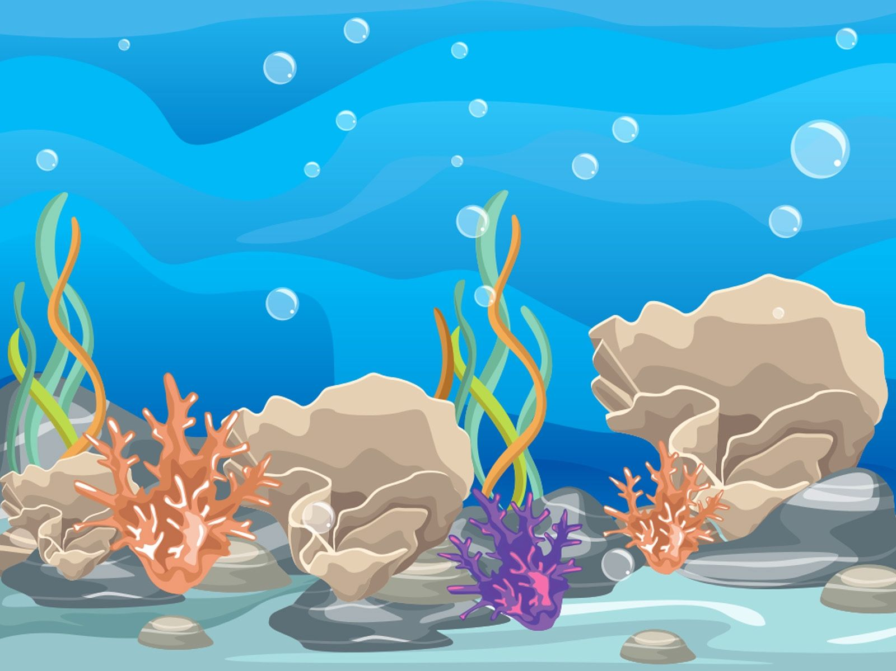



GIẢI CỨU NÀNG TIÊN CÁ

Slide 3

rác thải nhựa
ngọn hải đăng

Slide 4

băng giá
nước biển
quê hương

Slide 5

thuỷ thủ
giăng lưới
hoà bình

Slide 6
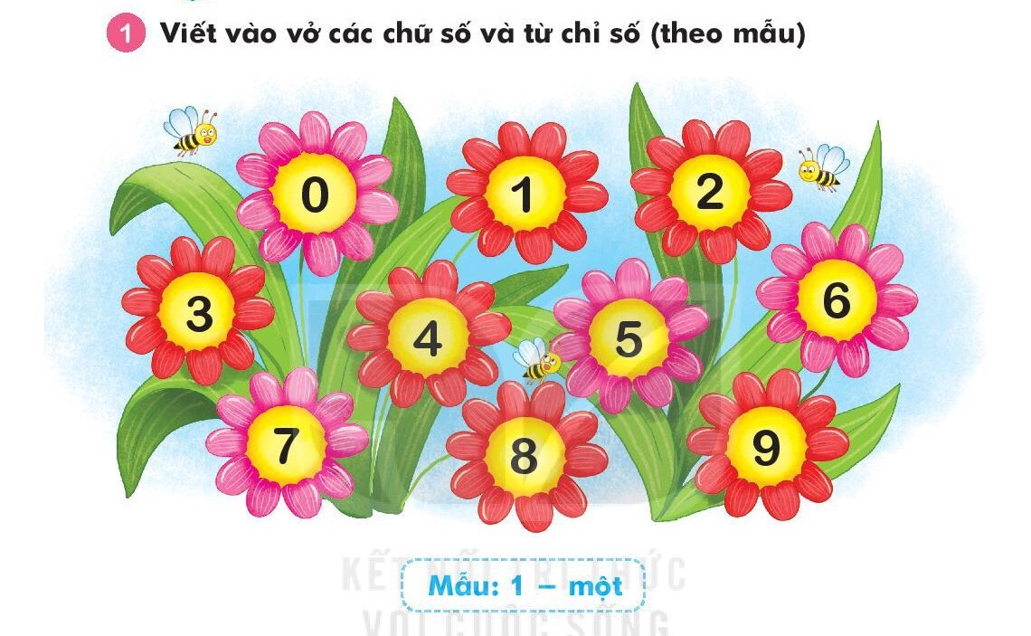
Notes:
Đọc

Slide 7
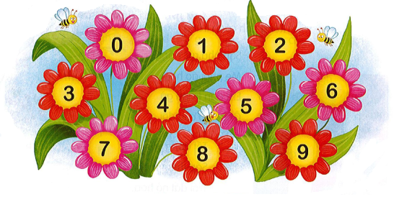

1
Viết vào vở các số và từ chỉ chữ số (theo mẫu)
1- jŎ
3- ba
2- hai
4- bốn

Slide 8


Slide 9
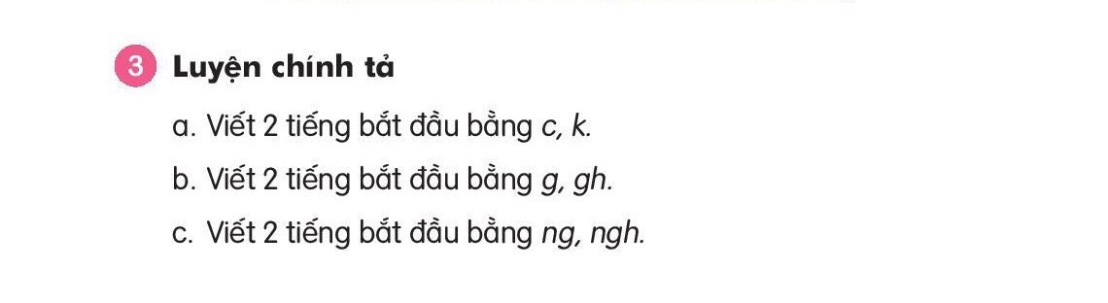

Slide 10
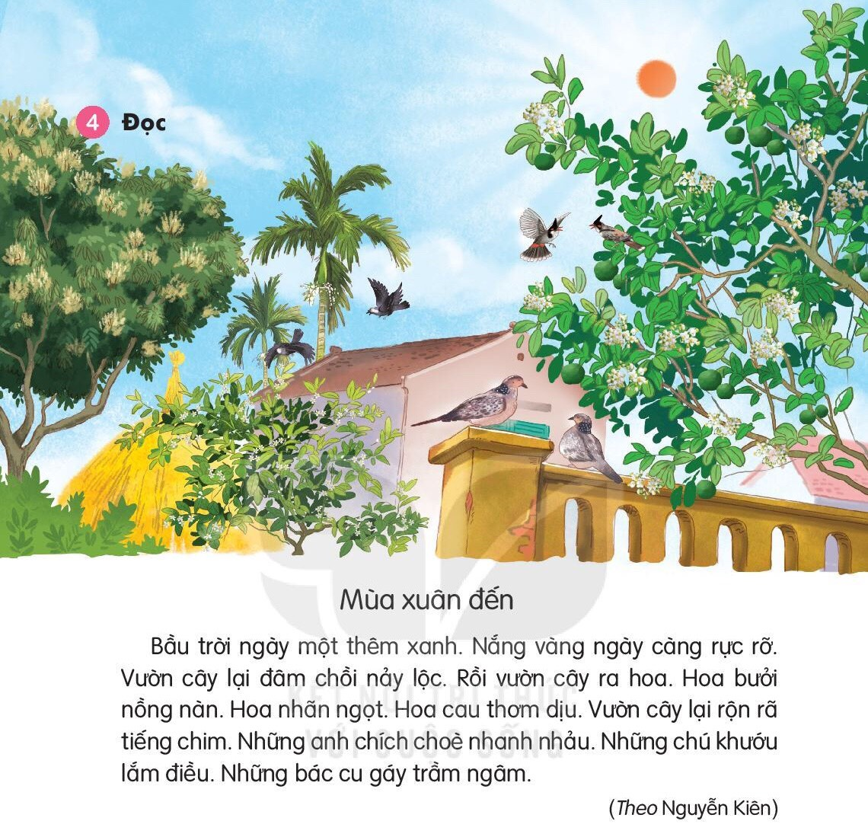
Bầu trời ngày một thêm xanh. Nắng vàng ngày càng rực rỡ. Vườn cây lại đâm chồi nảy lộc. Rồi vườn cây ra hoa. Hoa bưởi nồng nàn. Hoa nhãn ngọt. Hoa cau thơm dịu. Vườn cây rộn rã tiếng chim. Những anh chích chòe nhanh nhảu. Những chú khướu lắm điều. Những bác cu gáy trầm ngâm.
( Theo Nguyễn Kiên)

Slide 11
CHIA SẺ
1. Có những loài hoa nào được nói tới trong đoạn văn?
2. Theo em, đoạn văn miêu tả cảnh vật vào mùa nào trong năm? Vì sao em biết?

Slide 12

Bầu trời ngày một thêm xanh. Nắng vàng ngày càng rực rỡ. Vườn cây lại đâm chồi nảy lộc. Rồi vườn cây ra hoa. Hoa bưởi nồng nàn. Hoa nhãn ngọt. Hoa cau thơm dịu. Vườn cây rộn rã tiếng chim. Những anh chích chòe nhanh nhảu. Những chú khướu lắm điều. Những bác cu gáy trầm ngâm.
ngày – nảy - gáy
xanh -
anh -
nhanh
trầm -
ngâm

Slide 13
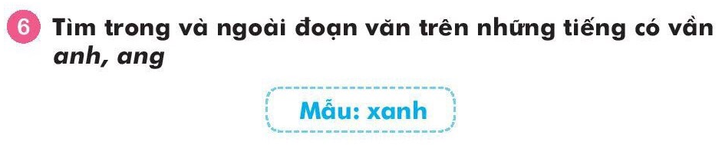
Vần anh:
Vần ang:

Slide 14


